Slide 1
Красная книга Челябинской области
(Растения)
Камаева З.С.
МДОУ «Д/с №93о.в.»

Slide 2
Датой первого выпуска Региональной Красной книги на Южном Урале стал 2005 год. В перечень редких видов тогда вошли 368 животных, птиц, насекомых и растений. Это те представители флоры и фауны, которые в настоящее время почти исчезли с территории региона. Некоторые из них, бывшие когда-то обычными в области, сейчас отыскать невозможно.
Попадание в Красную книгу региона, так же, как и во всероссийское издание с аналогичным названием, означает получение охранного статуса. Например, на «краснокнижных» животных запрещено охотиться, а растения из этого списка – срывать или уничтожать любым другим способом.

Slide 3
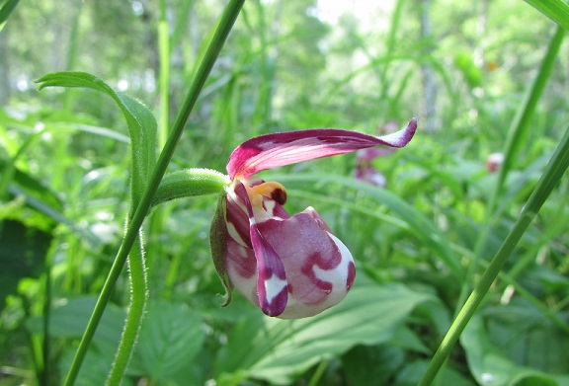
Венерин башмачок пятнистый

Slide 4
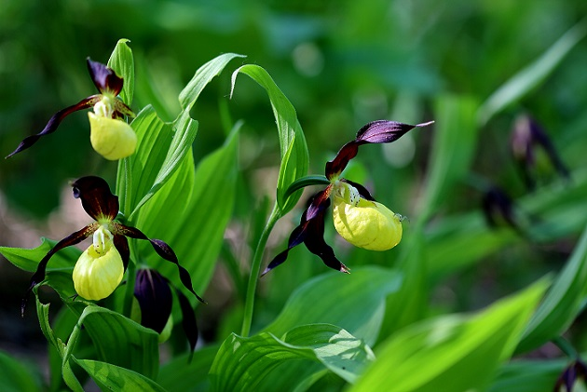
Венерин башмачок настоящий

Slide 5
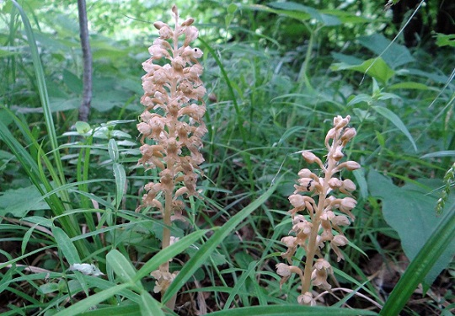
Гнездовка настоящая

Slide 6
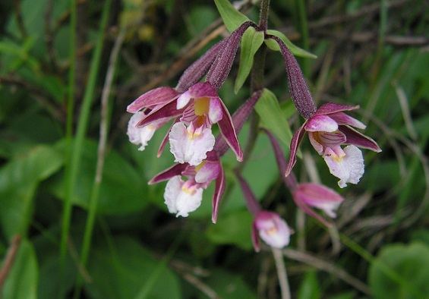
Дремлик болотный

Slide 7
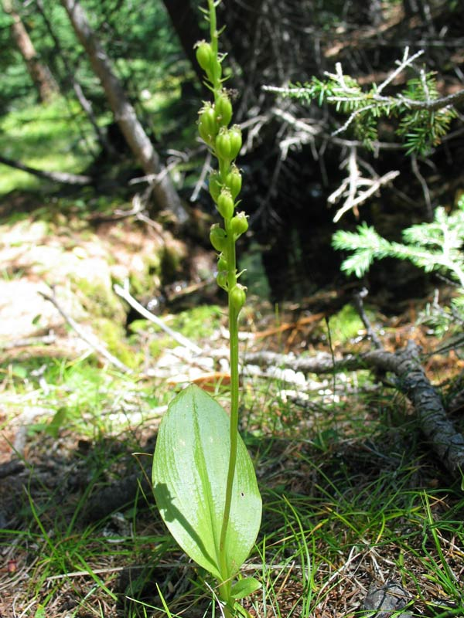
Мякотница однолистная

Slide 8
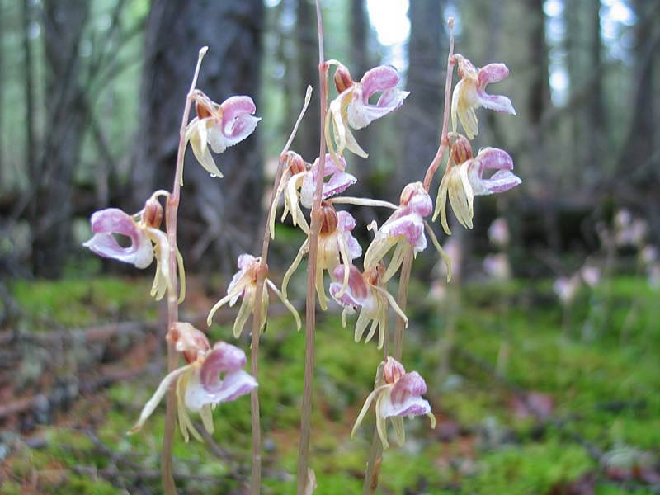
Надбородник безлистный

Slide 9
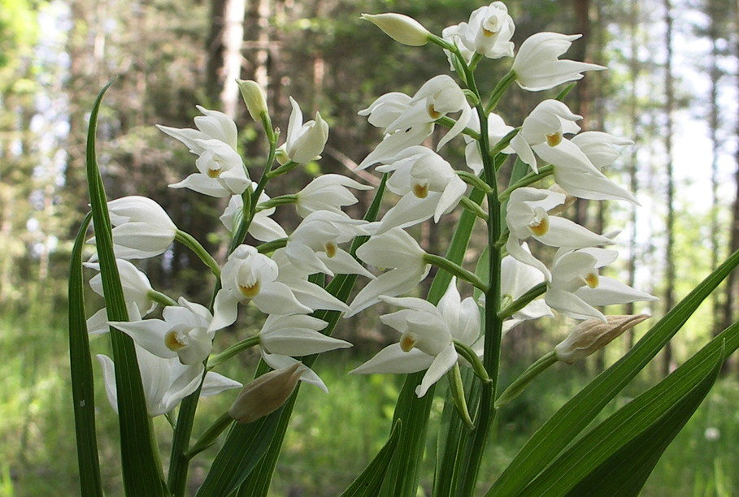
Пыльцеголовник длиннолистный

Slide 10
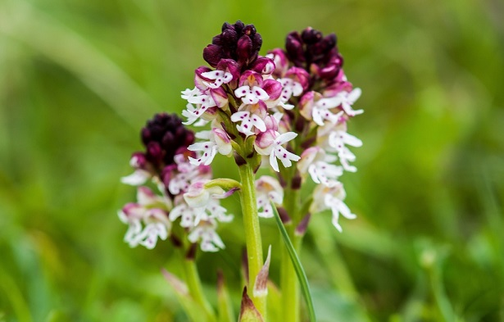
Ятрышник обожженный

Slide 11
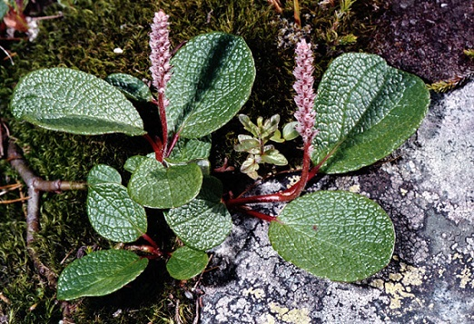
Ива сетчатая

Slide 12
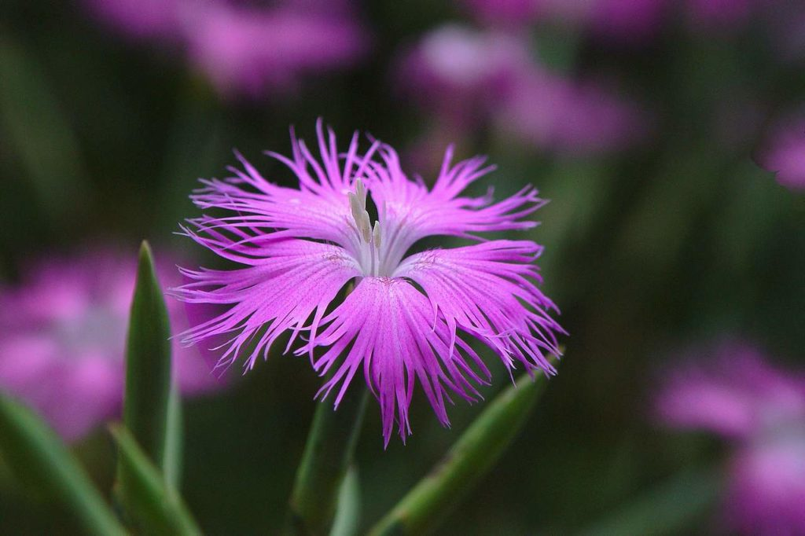
Гвоздика пышная

Slide 13
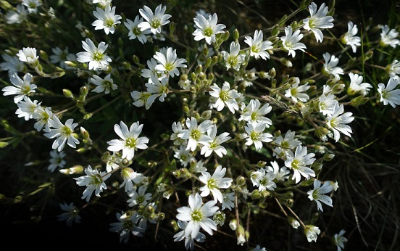
Качим уральский

Slide 14
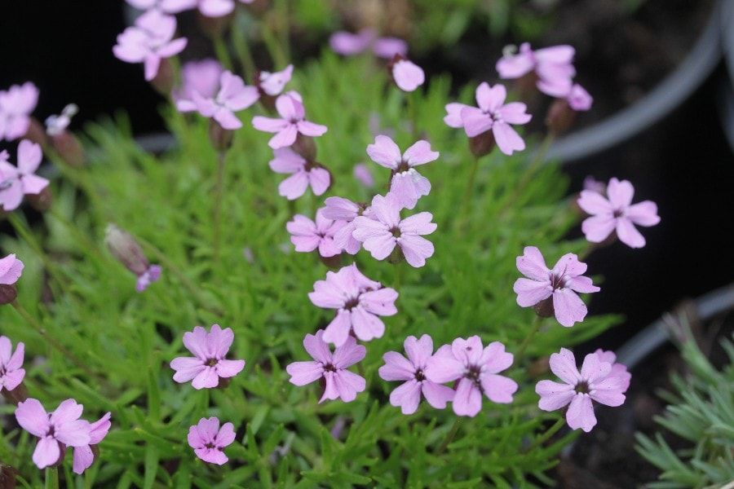
Смолевка бесстебельная

Slide 15
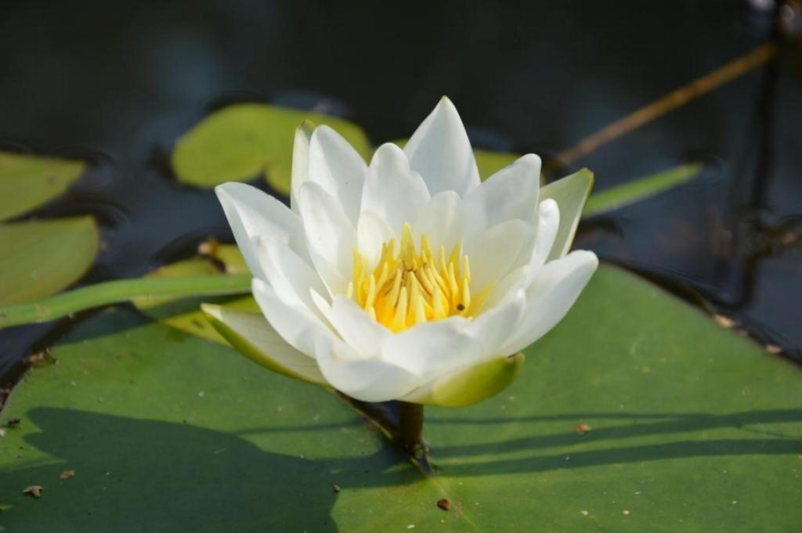
Кувшинка чисто-белая

Slide 16
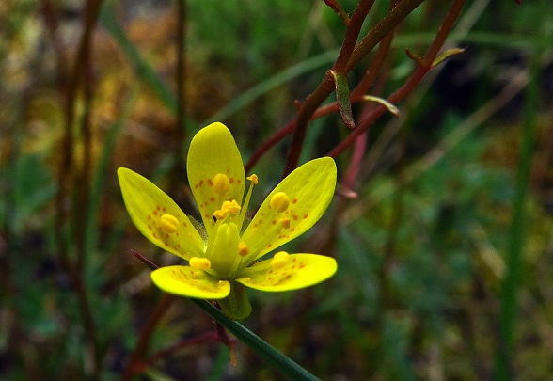
Камнеломка болотная

Slide 17
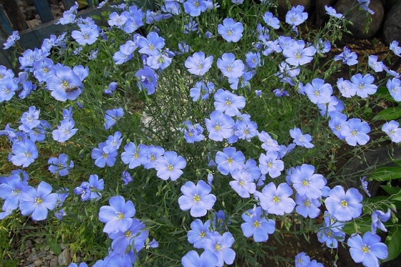
Лен многолетний

Slide 18
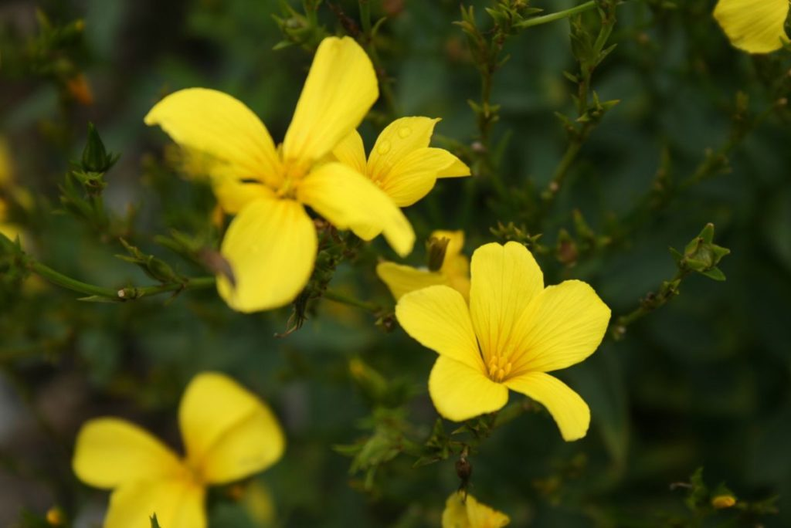
Лен уральский

Slide 19
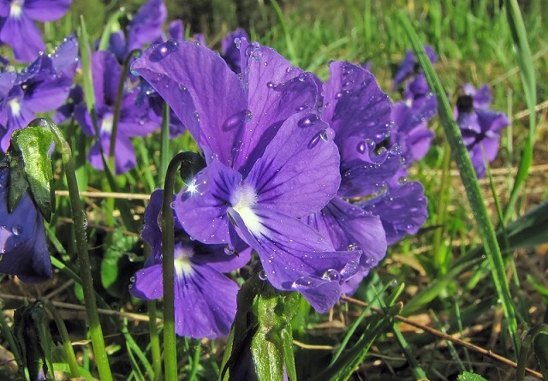
Фиалка душистая

Slide 20
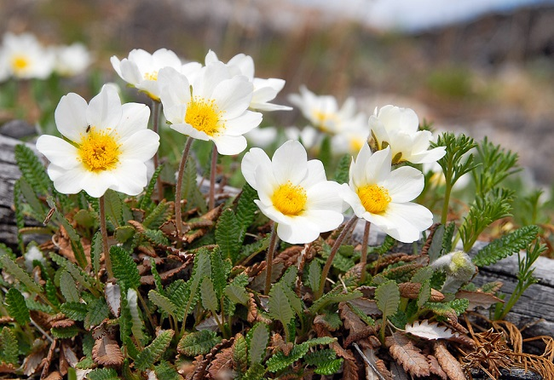
Дриада восьмилепестная Почти Вырезанная

Slide 21
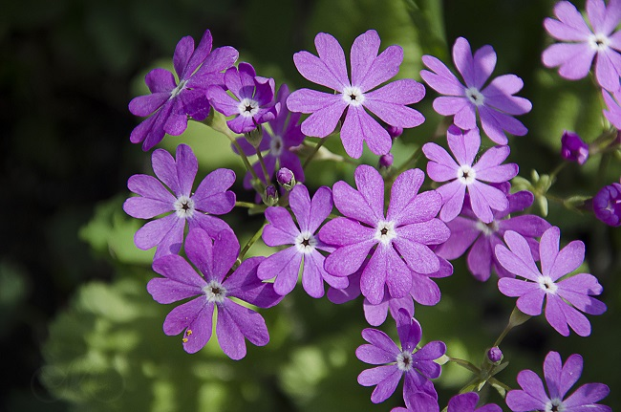
Первоцвет кортузовидный

Slide 22
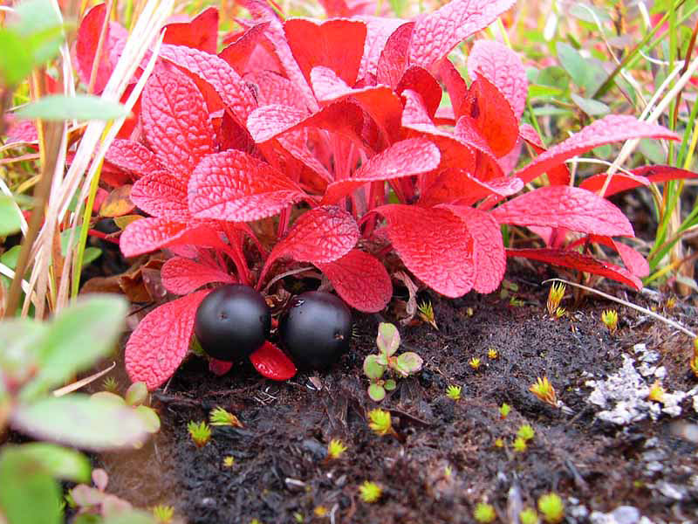
Арктоус альпийский

Slide 23
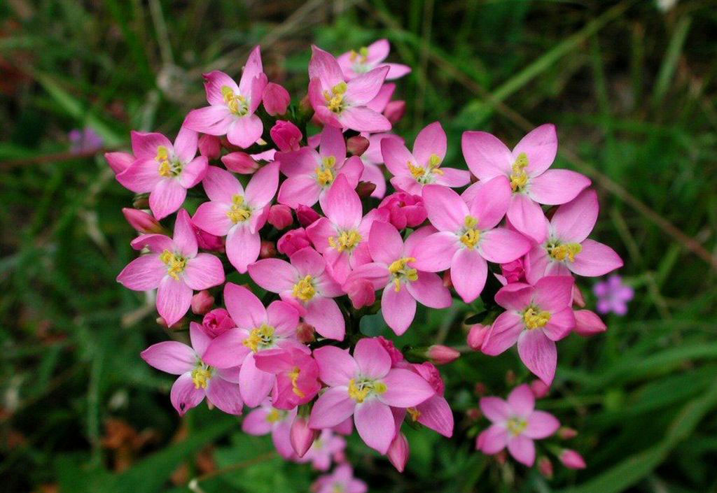
Золототысячник красивый

Slide 24
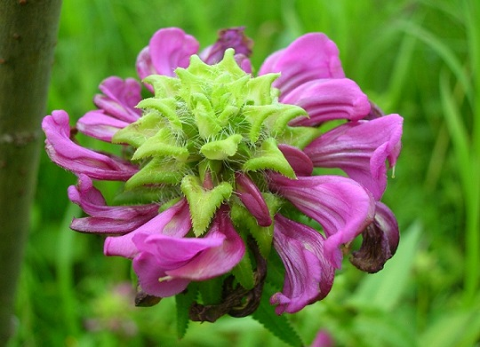
Мытник перевернутый

Slide 25
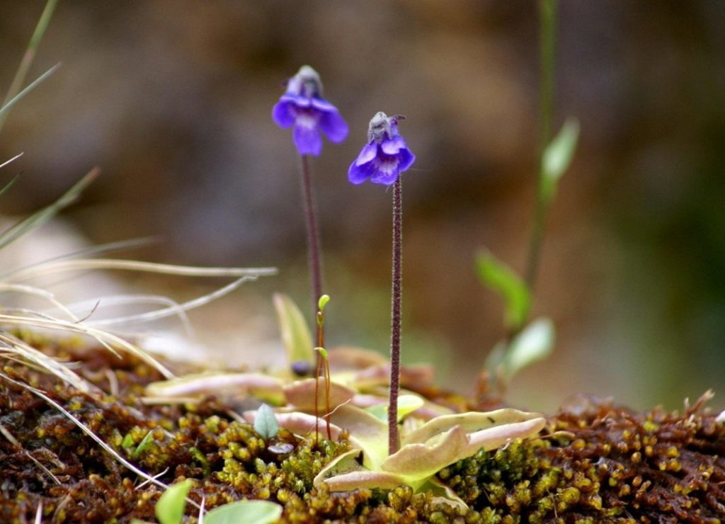
Жирянка обыкновенная

Slide 26
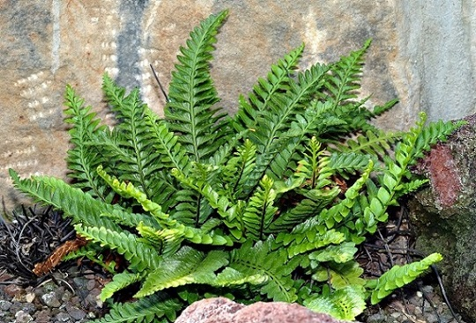
Костенец зеленый

